Slide 1
Подсистема контроля и резервирования – резервирование
(режимы MASTER/SLAVE), репликация.
Комплекс РСДУ5 может работать без резервного комплекса, однако наличие последнего дает следующие преимущества:
✓ возможность проверить функции комплекса перед установкой обновления на основном комплексе;
✓ возможность проверить функции комплекса после обновления конфигурации БДТИ – расширение модели энергосистемы и пр.;
✓ осуществление горячего резервирования – быстрый автоматический переход на резервный комплекс, в случае отказа оборудования или программного обеспечения на основном комплексе.

Slide 2
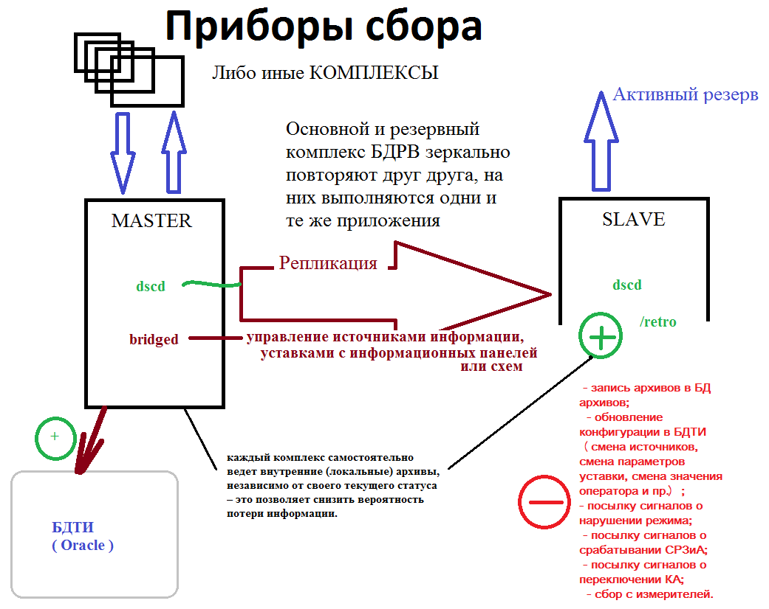
Назначение основного и резервного комплексов в РСДУ5

Slide 3
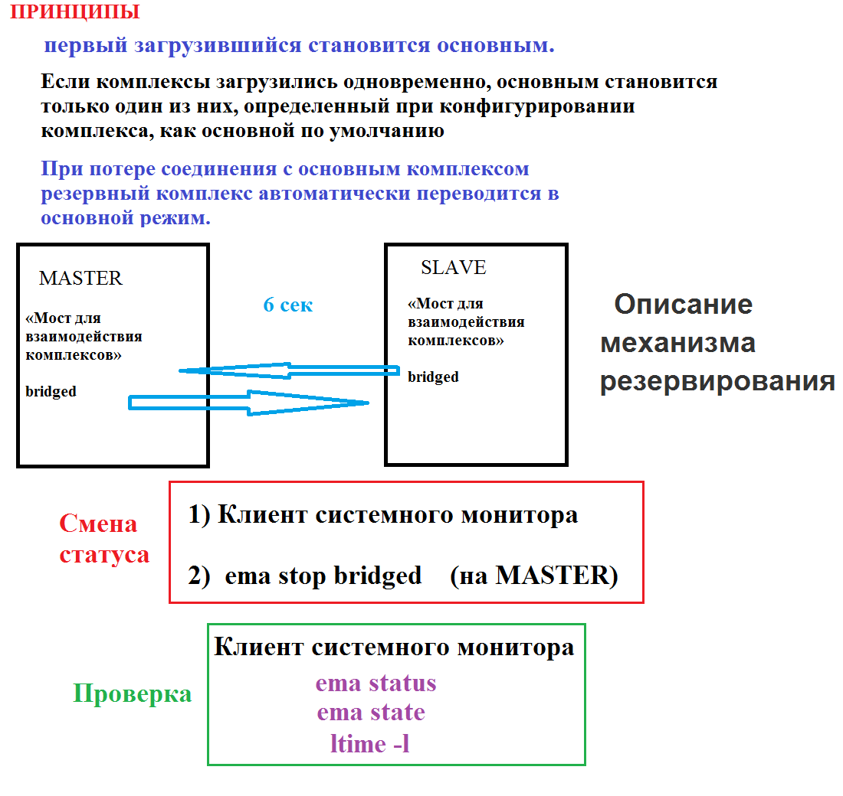

Slide 4
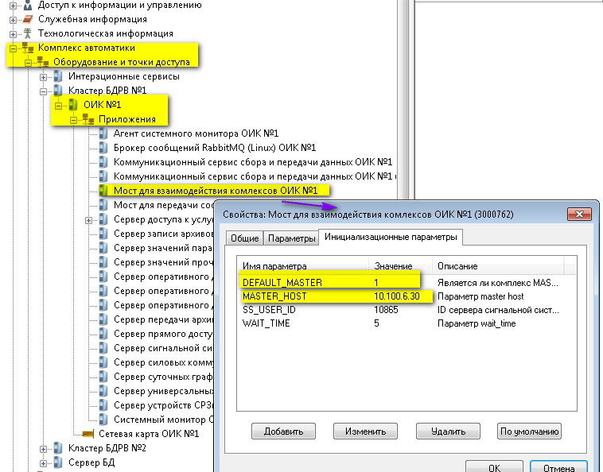
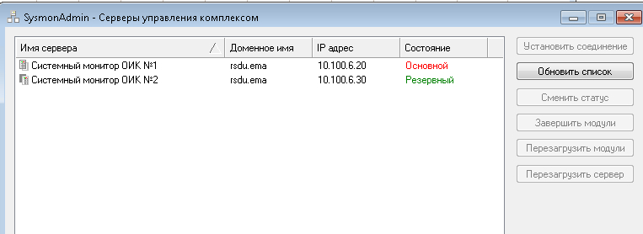

Slide 5
Контроль целостности комплекса
Контроль целостности кластера БДРВ
Контроль агентов хостов системным монитором
При обнаружении отказавшего хоста кластера происходит переход на резервный комплекс и автоматическая перезагрузка доступных хостов сбойного кластера (при соответствующих настройках).
Контроль приложений осуществляет приложение «Системный монитор».
Контроль сетевой доступности основных сервисов подсистемы контроля и резервирования
При одновременной недоступности сервисов «Мост для взаимодействия комплексов» и «Системный монитор» происходит перезагрузка хоста, с которого отсутствует доступ к данным сервисам.
За данный вид контроля отвечает приложение «Агент системного монитора».
Контроль целостности приложений РВ
Проверка доступности полного состава приложений
При обнаружении отказавшего приложения происходит переход на резервный комплекс и автоматическая перезагрузка доступных хостов сбойного кластера.
Контроль приложений осуществляет приложение «Системный монитор» - sysmond
Проверка доступности слоя OCCI
При недоступности («зависании») слоя доступа к БД (OCCI) происходит переход на резервный комплекс и автоматическая перезагрузка доступных хостов отказавшего кластера.
Контроль слоя доступа к БД осуществляет приложение «Агент системного монитора». - lmagentd

Slide 6
/etc/ema/host.ini
[SMAGENT]
SELFTEST_TIME = 30 (Время в секундах, по истечении которого хост отправляется в перезагрузку, в случае потери связи с системным монитором и мостом)
DB_HANG_COUNT = 0 (Количество последовательных повисаний вызовов OCCI, по истечении которых хост будет отправлен в перезагрузку. Любой успешный вызов сбрасывает счетчик. По умолчанию отключен.)
TIME_TO_REBOOT = 120 (Время в секундах, отведенное на "мягкую" перезагрузку хоста по команде init 6, выдаваемой агентом при отправке хоста в перезагрузку. Если агент в течение этого времени не выгрузился, он дает команду "жесткой" перезагрузки Linux. Данный параметр надо устанавливать эксперементально, на хосте СУБД он больше чем на хостах РВ, т.к. там требуется много времени на гашение БД)
[WATCHDOG]
WATCHDOG_TIME = 60 (Время в секундах, по прошествии которого watchdog перезапустит систему, если откажет ОС или приложение Агент системного монитора при включенном типе контроля)
Конфигурационный файл host.ini, который считывается и управляется серверным модулем lsmagentd (агент системного монитора), обычно конфигурируется единожды, на этапе запуска системы в эксплуатацию.
Конфигурационный файл состоит из следующих секций:
• [HOST] – здесь указываются общие параметры, такие как «Название хоста», «Номер в кластере», «Название сетевого интерфейса», а также в переменной A_LOAD_PATH указывается путь для хранения автономной схемы БД параметров. Об это есть документация – Запуск серверов в автономном режиме.
• [SMAGENT] – здесь перечислены параметры для функционирования модуля lsmagentd;
• [WATCHDOG] – здесь представлена конфигурация ватчдога (если он присутствует в системе);
• [PROCESSES] – в этом разделе описываются логины и сгенерированные для них пароли, хранящиес зашифрованном виде.

Slide 7
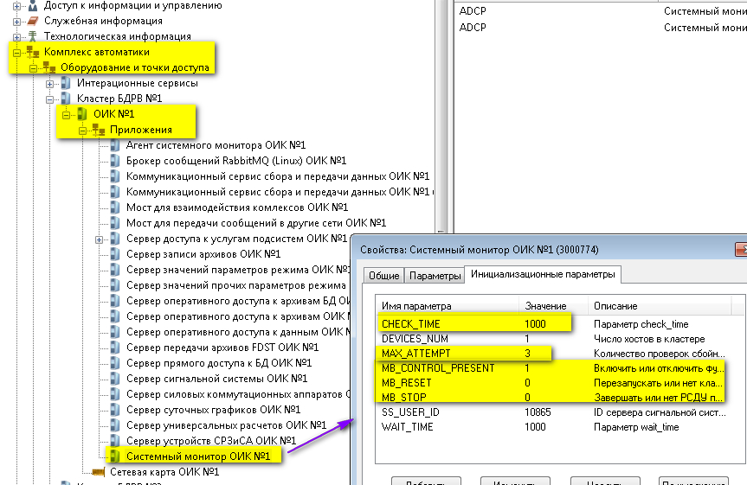

Slide 8
Переменные модулей
MB_CONTROL_PRESENT
1 или 0
Включает или отключает функцию контроля приложений/хостов в системном мониторе
MB_RESET
1 или 0
Перезапускать или нет кластер после завершения РСДУ при сбое (доступно, если MB_RESET = 1)
MB_STOP
1 или 0
Завершать или нет РСДУ при сбое (доступно, если MB_CONTROL_PRESENT = 1)
RSDU\UserManual\Configuration\
Описание оборудования и точек доступа в комплексе РСДУ.pdf
_

Slide 9
Контроль состояния хоста
Назначение Watchdog
С использованием сторожевых таймеров появляется возможность автоматического сброса хоста при «зависании» ОС, что повышает стабильность работы автоматизированной системы. Watchdog представляет собой таймер,
который периодически сбрасывается контролируемой системой.

Slide 10
Автономная загрузка
Функция автономной загрузки предназначена для повышения отказоустойчивости комплекса. Она обеспечивает загрузку сервисов комплекса при отсутствии доступа к СУБД
При загрузке сервер считывает информацию, необходимую для его работы, из БДТИ. В случае корректного чтения БД вся полученная информация сохраняется локально в файлы.
Название файла автономной загрузки сервера: логин_сервера.edb.
Расположение файлов: /home/ema/.
При неудачной попытке соединения с БД сервер считывает всю необходимую для его загрузки информацию из файла автономной загрузки.
смена источников, коммутации и т.п. фиксироваться не будут
Если загрузка сервера происходит по автономной загрузке, сервер посылает сигнал «Автономная загрузка».Раз в 10 минут.

